Slide 1




YILDIZ TEKNİK ÜNİVERSİTESİ FEN BİLİMLERİ ENSTİTÜSÜ
ALİCAN TUNÇ 235B7055

Slide 2

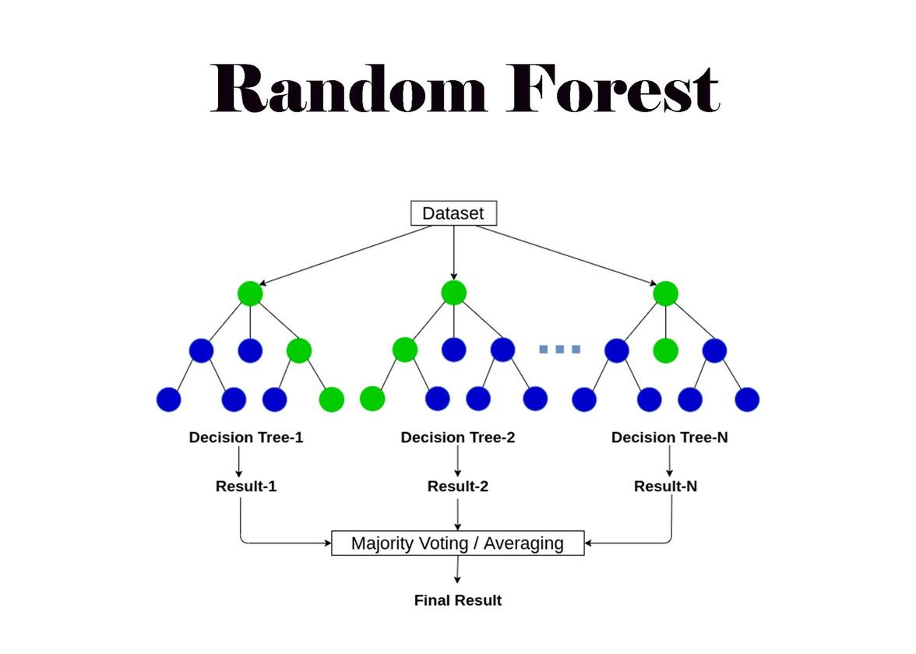
RANDOM FOREST
RANDOM FOREST NEDİR?
Rastgele ormanlar veya rastgele karar ormanları, sınıflandırma, regresyon ve diğer görevlerde kullanılan bir topluluk öğrenme yöntemidir. Bu yöntem, eğitim aşamasında birçok karar ağacı oluşturarak çalışır. Sınıflandırma problemlerinde rastgele ormanın çıktısı, ağaçların çoğunluğu tarafından seçilen sınıf iken, regresyon problemlerinde çıktı, ağaçların tahminlerinin ortalamasıdır. Rastgele ormanlar, karar ağaçlarının eğitim verisine aşırı uyum sağlama eğilimini (overfitting) azaltmada etkili bir yöntemdir.

Slide 3

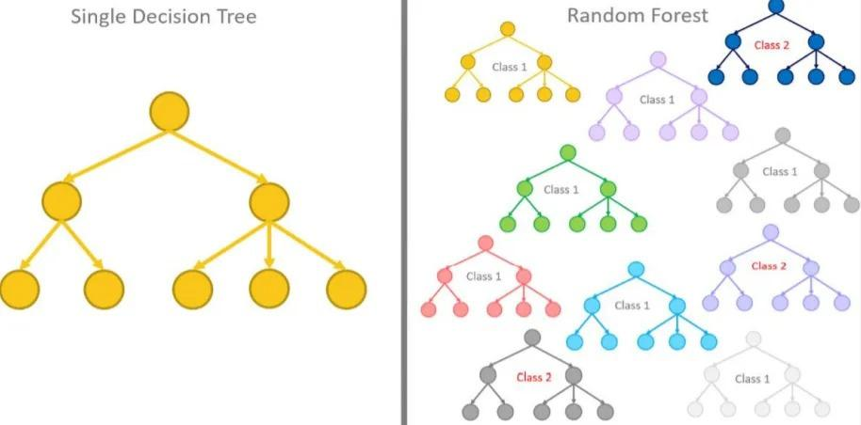
RANDOM FOREST

Slide 4
RANDOM FOREST Tarihçesi
Rastgele ormanlar (random forests), ilk kez 1993 yılında Salzberg ve Heath tarafından önerilmiş, 1995’te Ho tarafından geliştirilmiştir. Ho, eğik hiperyüzeyler kullanarak ağaçlardan oluşan ormanların, yalnızca seçili özelliklere duyarlı olacak şekilde rastgele kısıtlandıklarında aşırı uyum sorunu yaşamadan doğruluklarını artırabileceğini göstermiştir. Amit ve Geman, tek bir ağacın düğüm bölünmelerinde rastgele karar alt kümeleri kullanmayı önerirken, Ho, rastgele alt uzay seçimiyle ağaçlar arasında çeşitlilik sağlamıştır. Dietterich ise düğüm kararlarının rastgele seçildiği bir optimizasyon fikrini tanıtmıştır.
Leo Breiman, modern rastgele orman yöntemini tanıtan bir makalesinde, CART benzeri prosedürleri, rastgele düğüm optimizasyonunu ve bagging yöntemini birleştirmiştir. Makalede, out-of-bag hata tahmini, özellik önemini ölçme yöntemleri ve ormanların genelleştirme hatası için teorik bir üst sınır sunulmuştur. Bu yöntemler, rastgele ormanların aşırı uyum sorununa karşı dayanıklı ve yüksek doğruluklu olmasını sağlamaktadır.

Slide 5
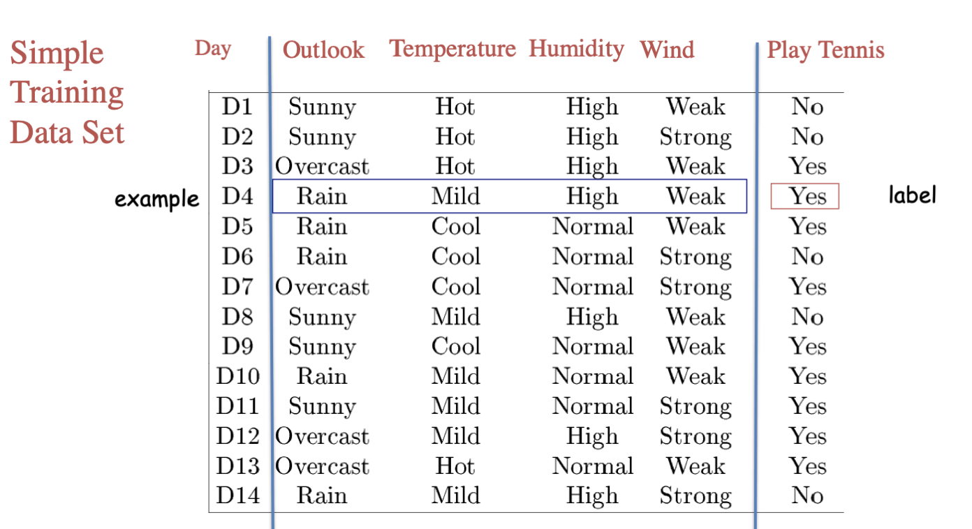
Decision Tree Learning

Slide 6
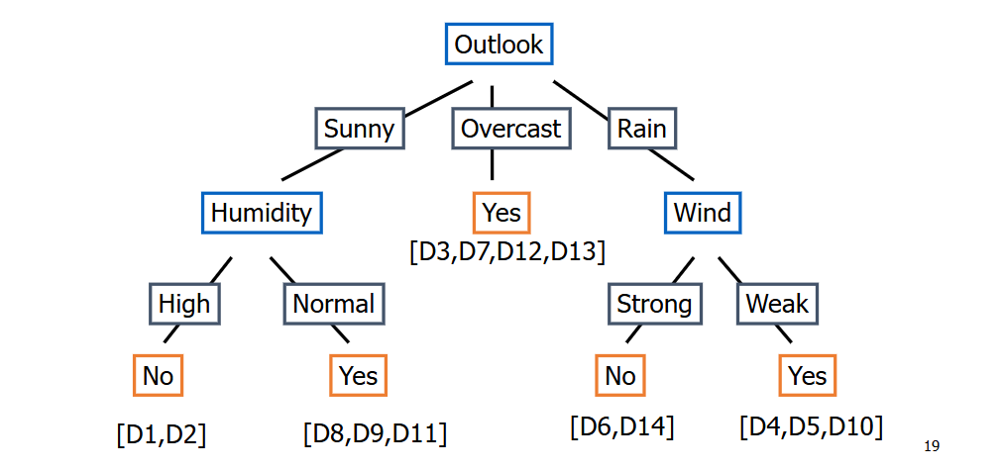
Decision Tree Learning

Slide 7
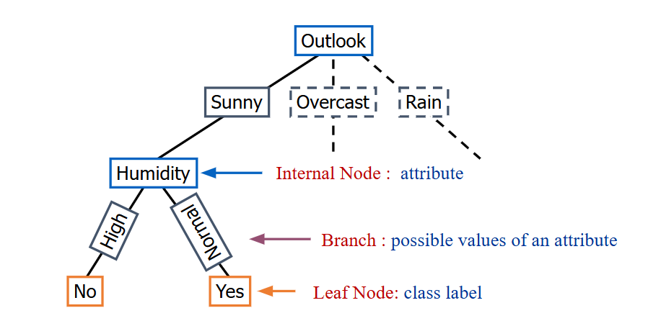
Decision Tree Learning

Slide 8
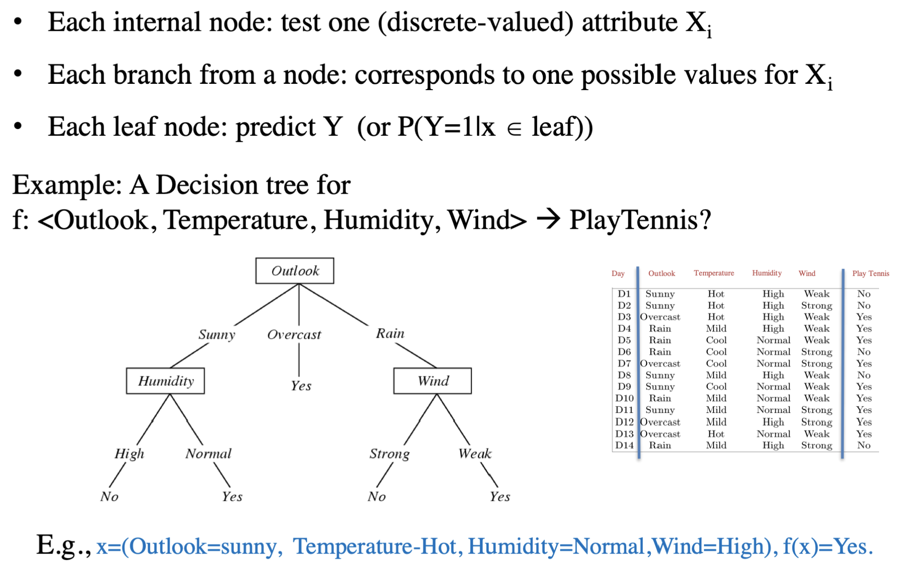
Decision Tree Learning

Slide 9
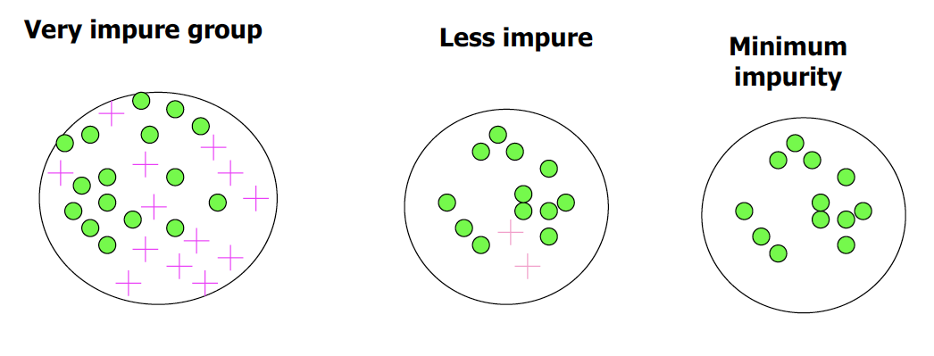
Decision Tree Learning

Slide 10
Decision Tree Learning
D3: The best attribute has highest information gain.
Pick best attribute to split at the root based on training data
Recurse on children that are impure
Information Gain: how well a given attribute separates the training examples according to the target classification

Slide 11
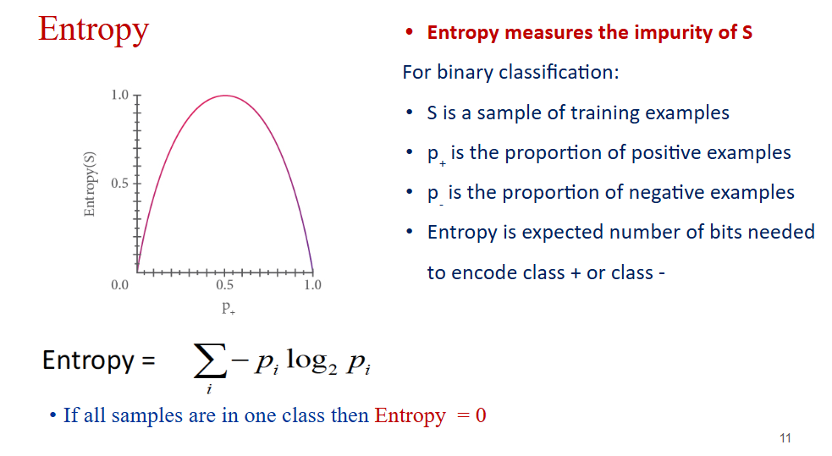
Decision Tree Learning

Slide 12
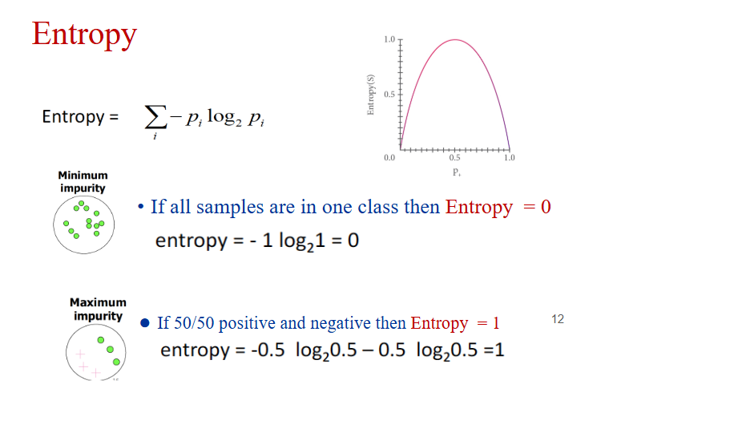
Decision Tree Learning

Slide 13
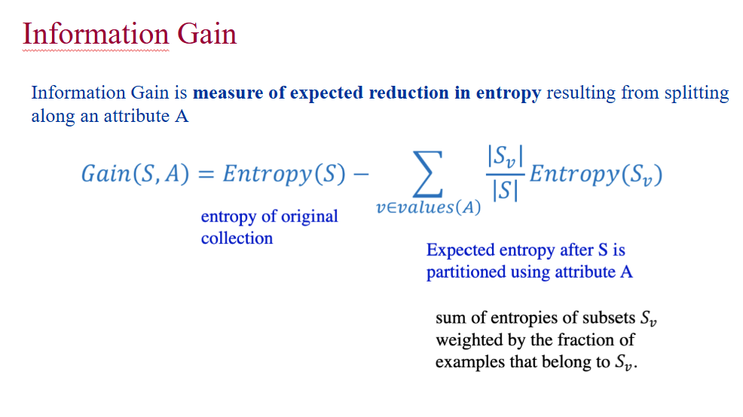
Decision Tree Learning

Slide 14
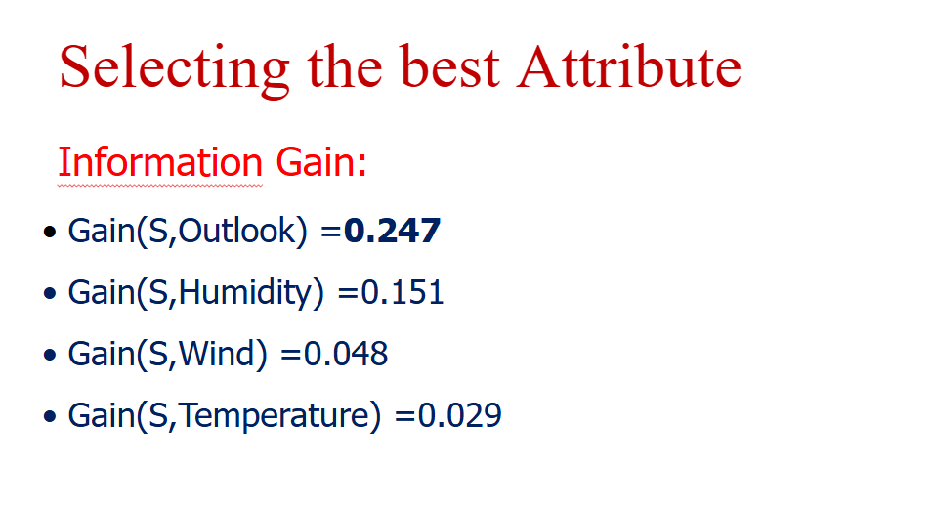
Decision Tree Learning

Slide 15
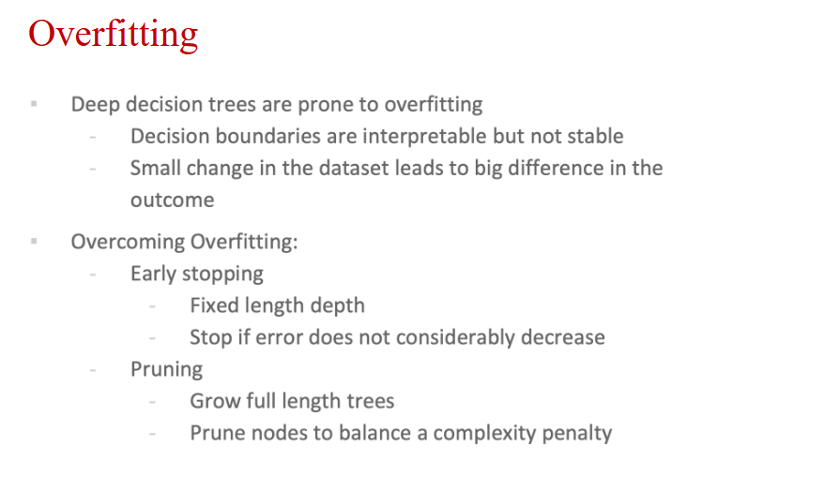
Decision Tree Learning

Slide 16
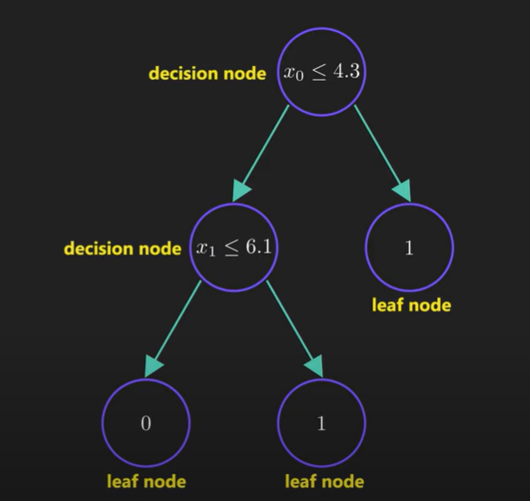
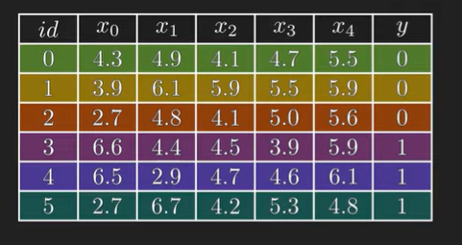
Random Forest

Slide 17
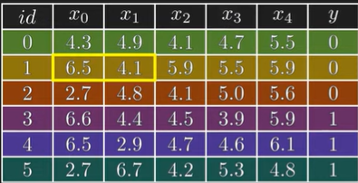
Random Forest
Data setimizde id1 satırının x0 ve x1 değerleri için küçük bir değişiklik yapıyoruz.

Slide 18
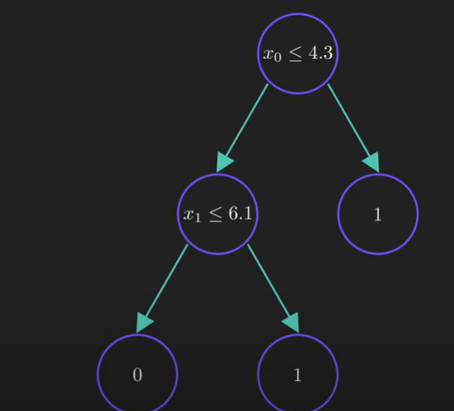
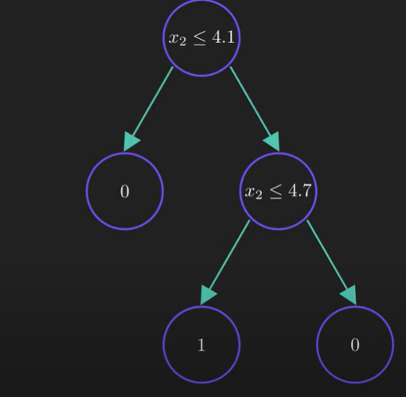
Random Forest
Bu bize gösteriyor ki karar ağaçları eğitildikleri veri seti için aşırı hassaslar. Bu genelleme için sıkıntı olabilir.

Slide 19
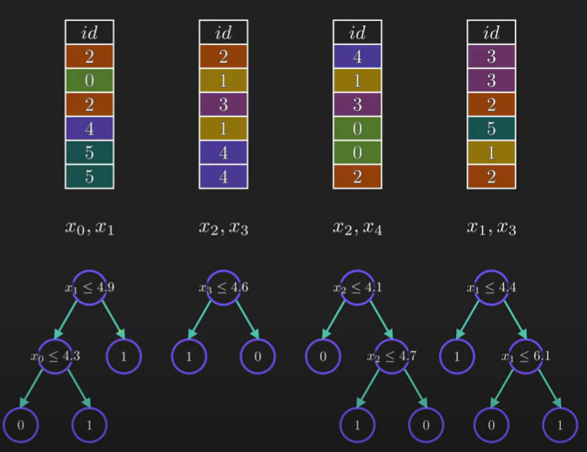
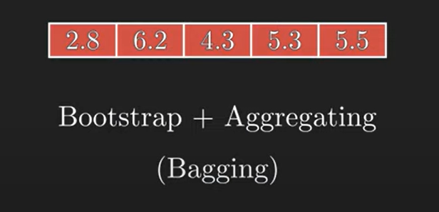
Random Forest

Slide 20
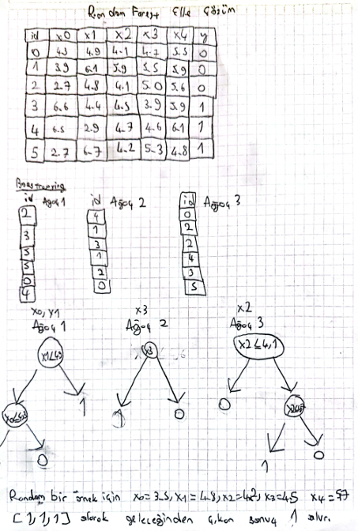
Random Forest El ile Çözüm

Slide 21
RANDOM FOREST

Slide 22
RANDOM FOREST AVANTAJ/DEZAVANTAJ
RANDOM FOREST
Avantajları
Esneklik: Hem sınıflandırma hem de regresyon problemlerinde iyi performans gösterir.
Overfitting'e Karşı Dayanıklılık: Bagging ve rastgele özellik seçimi sayesinde aşırı öğrenme ihtimali azalır.
Özelliklerin Önem Sırasını Belirleme: Model, özelliklerin göreceli önemini belirleyebilir.
Kaybolan Veriyle Çalışabilme: Eksik verileri işleme konusunda esnektir.
Dezavantajları
Yavaşlık: Çok sayıda ağaç oluşturulması nedeniyle eğitim süresi ve tahminler daha uzun sürebilir.
Model Karmaşıklığı: Yorumlanabilirlik, tek bir karar ağacına kıyasla daha düşüktür.

Slide 23
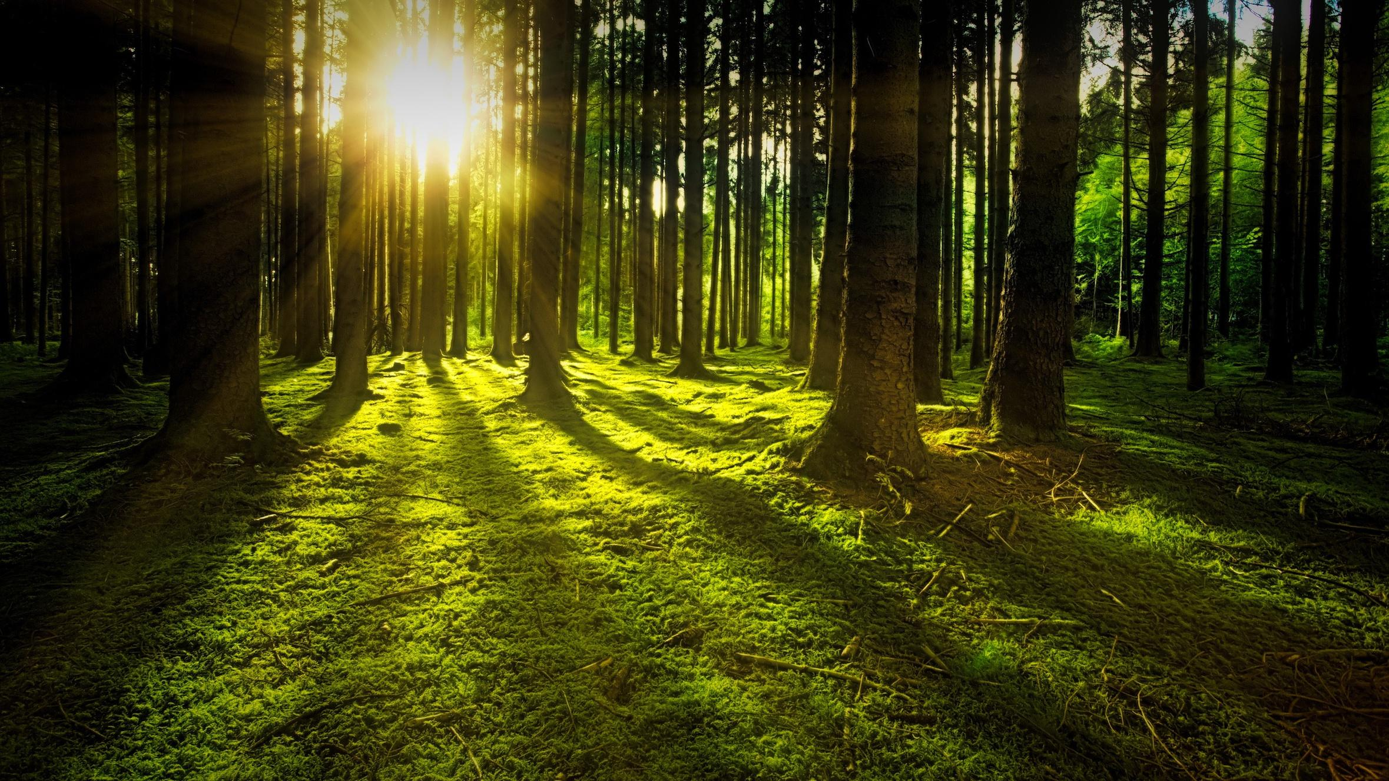

RANDOM FOREST

